Slide 1
WON JONG SOO
Cloud Engineer & Back-End Developer
PORTFOLIO
Name
Phone
E-Mail
: 원 종 수
: 010-6773-0155
: hanhyoju7@naver.com

Slide 2
CONTENTS
자기소개
경력 및 교육, 자격증
프로젝트

Slide 3
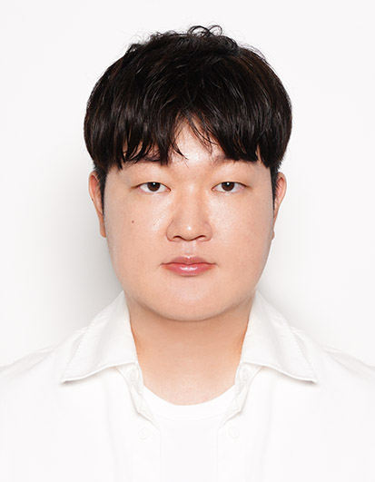
1. 자기소개
책임감에 따른 높은 성장성 – 프로젝트 매니저 경험
업무 내•외 커뮤니케이션을 담당합니다.
새로운 기술 습득에 대한 노력 – AWS Public Cloud 구축 경험
현재 재직중인 회사에 입사한 지 불과 5개월만에 신규 팀의 운영(SM) 업무를 인수인계 받았습니다. 초기에 빈번하게 장애 상황이 발생하게 되면서 운영 담당자로서 업무에 대한 안정화를 원했습니다. 일과 시간 내에는 운영 업무를 하고 이후 시간은 개인적으로 할애하여 발생했던 과거 장애 상황을 정리하고 메뉴얼화 했습니다. 개선점을 도출하기 위해 선배님들과 의논하며 운영 업무를 안정화 시켰습니다. 이러한 노력을 인정받아 대리로 1년 조기 진급하게 되었고 그동안 익혔던 운영 업무에 대한 지식과 스킬들을 활용하여 운영 업무 고도화 사업의 프로젝트 매니저로 선정되었습니다. 프로젝트 매니저와 백엔드 개발 업무를 진행했고 팀원, 고객사 간의 의견을 조율하며 프로젝트 리더로서 노력했습니다. 그 결과 2024년 과장으로 1년 조기 진급하게 되었습니다. 책임감은 저를 강하게 만들고 성장시키고 있습니다. 또한 2024 ~ 2025년도 주요 프로젝트 사업 제안에 참여하고 있으며 계약이 성사될 경우 프로젝트 매니저 역할을 담당할 예정입니다.
지식이 있으면 공유하고 의견을 나누는 것을 좋아합니다. 특히 타인과의 협업을 선호합니다. 상호 간 커뮤니케이션이 중요한 업무에서 좋은 성과를 이루었습니다. 운영 업무에서는 고객사와 개발팀 간의 다리가 되어 의견을 조율하여 고객사의 Needs에 맞춘 개발팀의 결과물이 나올 수 있도록 운영 담당자로서 커뮤니케이션을 담당하였습니다. 프로젝트 매니저로서 고객사의 Needs에 따른 요구 사항 정의에 많은 시간을 할애하였고 프로젝트 중간에 추가되는 요구사항에 대해서도 일부는 수용하면서 프로젝트 기간 내 정상 종료가 될 수 있도록 고객사 프로젝트 매니저와의 의견 조율에 노력하였습니다.
클라우드에 대한 지식을 나누기 위해 후배들에게 과제를 내주면서 교육을 하고 있습니다. 생각하지 못했던 질문들에 대해 같이 공부하고 찾아 익히는 것이 즐겁습니다.
WON JONG SOO
원 종 수
2022년 3월, 현재 재직중인 회사로부터 ON-PREMISE 환경에서 클라우드 환경으로 이전하는 클라우드 전환 사업의 업무를 맡게 되었습니다. 새로운 기술을 배울 수 있는 기회에 도전하고 싶었습니다. Docker, K8S, HelmChart에 대해 공부했습니다. SM 업무를 하면서 서버와 프로세스 증설/철거 등 유후 자원에 대한 고민이 많았고 ON-DEMAND 방식 클라우드 기술의 매력을 느꼈습니다. DEV 환경에서 K8S를 적용하는 PoC가 종료되고 PROD 환경에서 AWS가 도입되면서 CI/CD, EKS, EC2 등을 사용하면서 Public Cloud 환경을 정상적으로 반영하였습니다. 그리고 AWS에 대한 관심으로 AWS Certified Solutions Architect Associate 자격증을 공부하고 있습니다. 네이버 클라우드에 대한 관심도 있어 ’24년 3월 Naver Cloud Platform Certified Expert 자격증을 취득했습니다.
현재 참여하고 있는 프로젝트에서는 권한이 제한되어 있어 많은 기술을 사용하기에 어렵습니다. 클라우드 엔지니어와 개발자로서 더 많은 기회를 얻어 도전하고 싶습니다. 새로운 기술에 대한 관심이 많습니다.
생년월일 : 1990.08.16
취 미 : 자전거 라이딩 / 풋살
특 기 : 사진 촬영 (카메라)
주 소 : 경기도 용인시 처인구 고림동
좌 우 명 : 즐겁게 fun하게 살자!
funjongsoo ☺

Slide 4
2. 경력 및 교육, 자격증
Skill
Education
Python
Java
Spring / Sprint Boot
Rest API
Oracle / RDS(Aurora MySQL)
Linux (Centos, Amazon Linux, VM)
Shell
Tomcat
Kafka
Zookeeper
HA - DRBD / Pacemaker
Docker
Kubernetes
AWS
Naver Cloud Platform
DataDog
CI/CD
Jira / Confluence / Slack / Naver Works / XWiki
Git / SVN
Infrastructure/Application Failover TroubleShooting
Documentation (MS Word, Excel, PowerPoint)
Project Management
Architecture Design
Presentation
2009.03 ~ 2018.08 한국외국어대학교 경영정보학과 (부전공 : 광고.PR브랜딩)
2017.04 ~ 2017.11 쌍용교육센터 Java&Python 기반 응용SW 개발자 양성과정
2019.03 ~ 2019.04 쌍용교육센터 Linux+데이터베이스 향상과정
Career
2018.10 ~ 현재 ㈜아이비컴텍
Project
2018.10 ~ 현재 : SKT 차세대 OSS 분석/설계/구축
2022.03 ~ 현재 : SKT TANGO 클라우드 전환 사업
2023.07 ~ 2023.12 : SKT TANGO 수집부 고도화
License
Naver Cloud Platform Certified Expert
정보처리기사
정보처리기능사
정보기기운용기능사
컴퓨터활용능력2급
워드프로세서1급
funjongsoo ☺

Slide 5
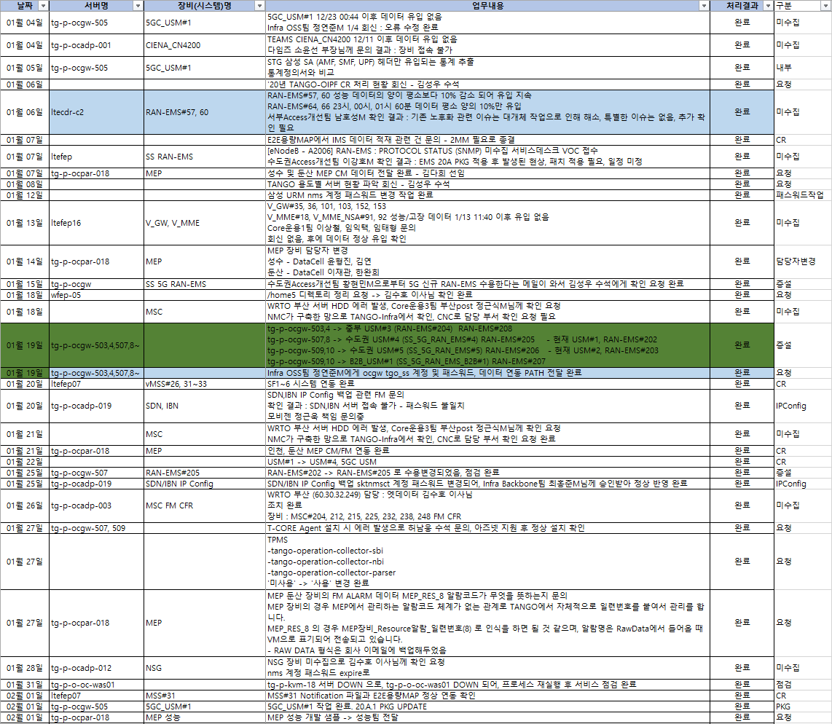
3. 프로젝트
프로젝트명 | SKT 차세대 OSS 분석/설계/구축 TANGO - T-Advanced Next Generation OSS
발주처 | SK C&C / SKTelecom
프로젝트기간 | 2018.10 ~ 현재
개요 | Eng.-구축-운용에 걸쳐 세분화된 Network Tool들을 통합하고 데이터를 분석하여 통합 감시 및 제어하는 차세대 네트워크 Management 환경 제공
담당역할 | 2018.10 ~ 2019.03 TANGO 운용 성능관리 개발팀 2019.04 ~ 현재 TANGO 운용 수집관리 운영팀 - 운영 업무를 중심으로 시작하여 개발 업무에도 참여하였음 - 데이터 파이프라인 운영
주요성과 | - 수집관리 프로세스 운영/점검 : 데이터 파이프라인 운영 : FEP/GW (JSON, CSV, XML, ETC) -> Adaptor (Python) -> Parser (Parsing) -> Kafka or Server (SFTP) - 수용 장비 및 프로세스 문서화 관리 - 운영업무 매뉴얼 및 연동규격 문서 관리 - 내/외부 이해 관계자 커뮤니케이션 관리 - Infra/App 장애 대응 및 개선점 도출 - 운영/개발 실적 관리 및 CR 계약 회의 참여 - 작업 및 배포 내역 관리 - VOC 유선/이메일 관리 - 프로젝트 산출물 관리 - 주요 App Source 보완/개선/개발 (Python) - 프로젝트 관리를 위한 Confluence, Xwiki 사용 - 데이터 연동을 위한 내•외부 인터페이스 관리 (FEP, Gateway, RestAPI, Kafka, TL1, ETL)
[운영 및 개발 업무 일지 작성 등 운영 업무 파악 및 안정화에 노력]
funjongsoo ☺

Slide 6
3. 프로젝트
프로젝트명 | SKT TANGO 클라우드 전환 사업
발주처 | SK C&C / SKTelecom
프로젝트기간 | 2022.03 ~ 현재 (위 기간동안 3,4차 사업에 참여, 현재는 클라우드 안정화 진행중)
개요 | On-Premise의 Infra/App을 Public Cloud (AWS)로 이전하는 사업 일부 Infra는 On-Premise에 위치하여 Hybrid Cloud로 운영 및 개발
담당역할 | 2022.03 ~ 현재 TANGO 운용 수집관리 운영팀 - Application Container 분석/설계/구현/테스팅
주요성과 | - Application AS-IS 분석, TO-BE 설계, 구현, 테스팅, 운영 - On-Premise Application Python2 -> Python3 Upgrade - On-Premise APP 및 Infra, DB를 Public Cloud로 Migration - Docker, K8S, HelmChart DEV 환경 구성 및 App 테스팅 - AWS Solution 적용을 위한 설계 및 구현 - CI/CD 설계 및 구현 - Public Cloud 운영 안정화 및 비용 절감을 위한 Container별 리소스 관리 - 프로젝트 일정 관리를 위한 Jira 및 Confluence 사용 - 팀 내 지식/업무 공유를 위한 XWiki 사용
개발 상세내용 | ECR base-python / base-java 이미지 설계 및 구현, LifeCycle - CentOS -> Amazon Linux2 -> AL2 graviton CodeCommit Repository 내 Docker File 및 buildspec.yaml 구성 CodeBuild 구성 및 Parameter Store image tag 관리 Code Pipeline 구성 – CodeCommit + CodeBuild ArgoCD – CodeCommit 연동 InitContainer 설계 및 구현 - Container별 상태코드를 주키퍼에 znode로 생성하여 관리 Source Python 2.7.12 -> 3.9.13 Upgrade 적용 - 일부 소스 수정 및 불필요 소스 삭제 Container 특성에 따른 Pod toleration 설정 - Routing / Non-Routing / NATgateway 별 EC2 instance 구성 Storage 설정/관리 - EFS – Burst Mode, EBS, emptyDir – Size Limit 설정 Boto3 활용한 S3 Data Upload - 외부 데이터 연동 Interface 제공 위함 (S3 API) S3 Bucket LifeCycle 관리 HelmChart 사용한 values.yaml 관리 Container별 Resource 관리 Livenessprobe shell 파일 작성 후 적용 - Container App Log 파일 감시, ctime이 특정 시간 초과 시 재기동 로직 구현 RDS (Aurora MySQL) Reader/Writer, SlowQuery 관리 Cronjob을 사용한 EFS 파일 삭제 관리 (IA 미사용) Secret/ConfigMap, IAM 및 ServiceAccount 관리 MSK Upgrade, 보안패치 모니터링, Topic 생성 및 파티션 관리 ALB / NLB 설정 및 Ingress 관리 Container Restart 이력 관리
funjongsoo ☺

Slide 7
3. 프로젝트
프로젝트명 | SKT TANGO Data 수집부 구조개선
발주처 | SK C&C / SKTelecom
프로젝트기간 | 2023.07 ~ 2023.12
개요 | TANGO 연동 대상 시스템의 지속적인 확대에 따라 수집부의 중요성이 증가하고 있어 기존 수집부 구성 및 관리의 고도화 필요로 중요 장비에 대해 수집 상태 관리 모니터링 기능 개발 (파일 수집 여부, 파일 사이즈, 파일 수 모니터링 및 장비명/데이터 종류에 따라 임계치 설정하여 이벤트 발생 기능)
담당역할 | TANGO Data 수집부 구조개선 프로젝트 매니저 및 백엔드 개발자
주요성과 | - 사업 계획서 작성 및 제안 (사업 배경, 사업내용, 현황, 공수산정, 기대효과) - 요구사항 정의서 작성 (현장 VOC 반영 위한 회의 개최) - UI 설계 - 아키텍처 설계 - 프로그램 목록 작성 및 백엔드 구현 - DB 설계 (RDS Aurora MySQL) 및 구현 (Table, Partition) - 테스팅 (시나리오 케이스 작성 및 시현, 증적) - 사용자/운영자 매뉴얼 작성 - 장애상황 시나리오 대응 매뉴얼 작성 - 일정 관리를 위한 WBS 작성 - 산출물 작성 및 관리 : 요구사항 정의서, UI 설계서, 아키텍처 정의서, 프로그램 목록, DB 설계서, 시나리오 케이스, 기능 테스트 증적, 사용자/운영자 매뉴얼, 장애상황 대응 시나리오) - ’24년, ’25년 추가 사업 제안 참여, 계약 시 프로젝트 매니저 수행 예정 (수집부 구조개선 V2, 공동운용망 모니터링, NEXT-TANGO 등)
개발 상세내용 | [Python, Confluent-Kafka, Side-car Container] Confluent-kafka를 활용한 Kafka (MSK) Producer 구현 - Raw Data의 파일명, 사이즈, 라인수, Version 등 파일 정보를 JSON Message로 만들어 Topic에 전송 - 기존 Container의 데이터 처리 속도에 영향을 주어 별도의 Container로 구성 (Side-car Container) [Java, Spring Boot, Rest API, Kafka Listener, RDS(Aurora)] AcknowledgeMessageListener를 사용한 Kafka Listener 구현 - 특정 Kafka Topic의 Consumer로 Message를 DB Table에 insert 개별 기능을 RestAPI로 구현 1. DB Table에 Insert된 데이터를 group by하여 통계용 Table에 결과를 insert하는 RestAPI 구현 2. 데이터의 수집 주기에 따라 이벤트를 생성하는 RestAPI 구현 이벤트는 전체 미수집일 경우, 미수집 이벤트 발생 장비별 임계치를 UI에서 등록하여 임계치 이상 데이터가 증가/감소할 경우, 단계별 이벤트 발생 데이터는 5분, 15분, 60분 데이터로 수집 주기에 따라 구분하며 각각 RestAPI 별도 구현 1) 장비 정보 테이블과 장비별 임계치 테이블 join 2) 1일 전, 동일 시간대 데이터를 기준으로 right join 3) 8일 ~ 2일 전, 동일 시간대 평균 데이터를 기준으로 left join 4) 금일 현재 시간대 데이터와 left join 5) 금일 데이터와 1일 전 데이터의 증감율과 금일 데이터와 8일 ~ 2일 전 동일 시간대 평균 데이터 증감율을 계산하여 감소는 AND 조건, 증가는 OR 조건으로 이벤트 상세 내용 생성 6) 위 결과를 이벤트 Table에 Insert 3. 발생한 이벤트를 SMS/MMS로 전송하는 RestAPI 구현 이벤트 테이블에 저장된 데이터를 특정 주기마다 insert 시간을 기준으로 조회하여 SMS/MMS 전송 프로젝트 내부 openAPI를 사용하여 SMS/MMS 모듈 연동 4. 일정 시간 이상 이벤트 발생이 없을 경우, 과거 이벤트를 Clear하는 Rest API 구현 5. Raw Data의 Version 정보를 토대로 신규 Version이 수집될 경우 이벤트를 발생하는 Rest API 구현 6. 장비정보 테이블에서 운용 상태코드가 철거 장비일 경우, 해당 장비의 모든 이벤트를 Clear하는 Rest API 구현 - 모든 RestAPI 호출은 Cronjob으로 구현 (필요에 따라 기능 on/off) Cronjob에서 1분 가량 지연되어 실행되는 경우가 있어 검증 로직 추가 이유는 실행되는 시간이 이벤트 발생 Query의 기준 시간 조건으로 추가되기 때문 실행되는 시간을 계산하여 가장 가까운 5분, 15분으로 시간을 수정하는 로직 예를 들어, 16분에 실행될 경우 15분으로 수정, 06분에 수정될 경우 05분으로 수정되는 로직 - 또한 8일 전, 2일 전 등 수시로 수정될 수 있는 값은 모두 config 파일에서 관리하여 유지보수의 편의성 고려 - 데이터베이스 모델링 (RDS(Aurora MySQL) Table 및 Partition 설계)
funjongsoo ☺

Slide 8
감사합니다.
원 종 수
Tel : 010-6773-0155
E-mail : hanhyoju7@naver.com
Github : github.com/only-for-jihye

